Slide 1

NGHIÊN CỨU KỸ THUẬT
TÓM TẮT VĂN BẢN, ỨNG DỤNG TRONG HỆ THỐNG THƯ KÝ ẢO TRỰC TUYẾN

Slide 2

NỘI DUNG ĐỀ RA
1
Xây dựng hệ thống phòng họp trực tuyến
Tích hợp trợ lý ảo thực hiện việc Speech to Text
2
Tích hợp chức năng chuẩn hóa chính tả và tóm tắt văn bản
3

Slide 3

NỘI DUNG
ĐÃ THỰC HIỆN ĐƯỢC
#1
#2
#3
Xây dựng hệ thống
phòng họp.
Tích hợp trợ lý ảo hỗ trợ chuyển giọng nói
thành văn bản.
Triển khai nhánh offline cho hệ thống để sử dụng trực tiếp tại phòng họp.

Slide 4

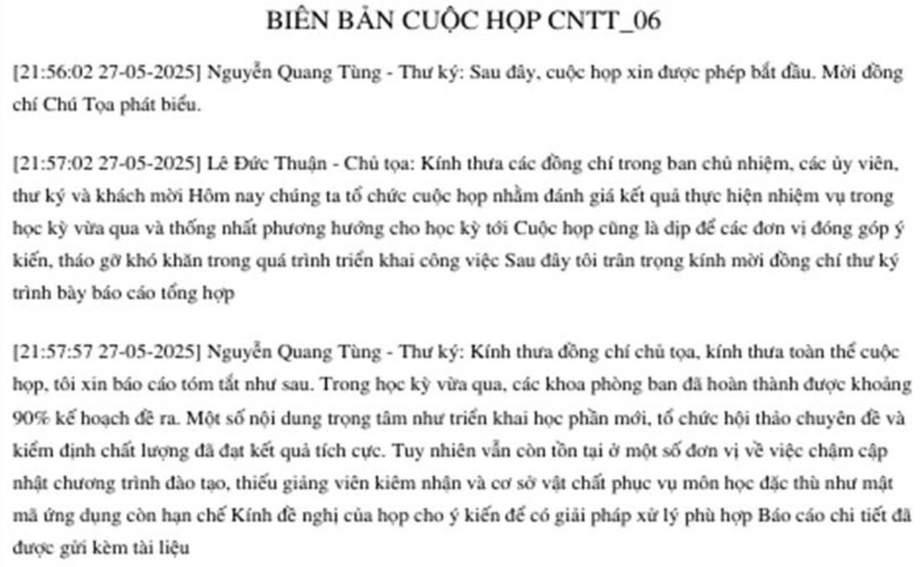
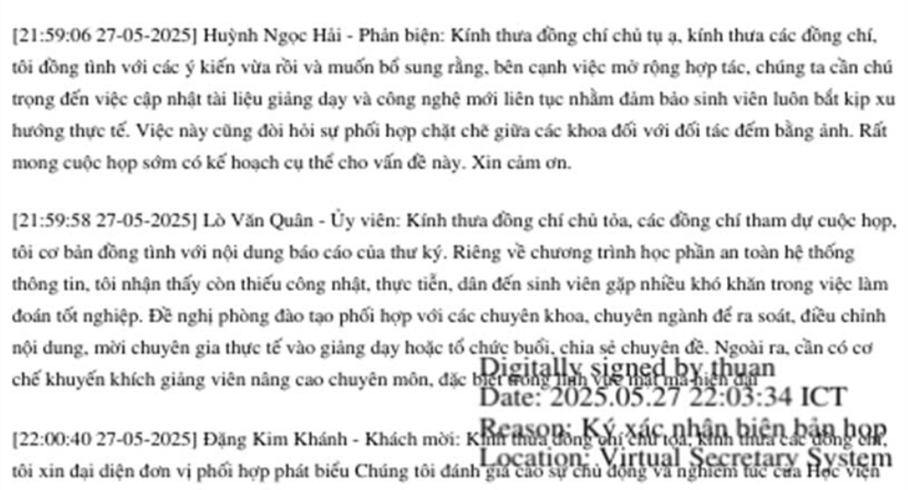
NỘI DUNG
ĐÃ THỰC HIỆN ĐƯỢC

Slide 5
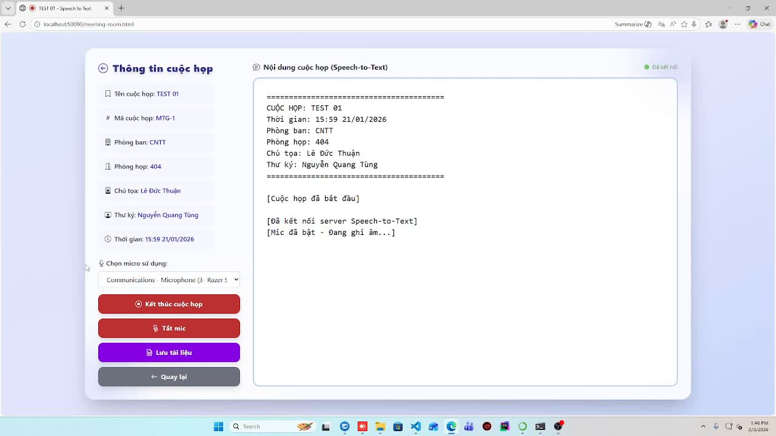
NỘI DUNG
ĐÃ THỰC HIỆN ĐƯỢC

Slide 6
ĐỊNH HƯỚNG
Tích hợp chức năng chỉnh sửa văn bản, chính tả tiếng Việt
1
TIẾP THEO
Tích hợp chức năng tóm tắt văn bản, lọc ý chính, quyết định đưa ra, ...
2
Đây là những hướng nghiên cứu tiếp theo của đề tài, nhằm bổ sung thêm những tính năng cho hệ thống phòng họp.
Phát triển, hoàn thiện và duy trì hệ thống phòng họp hội thảo trực tuyến và offline
3

Slide 7


THANK YOU
CONTACT US
+98 018 036 67
quangtungnguyen613@gmail.com

